Slide 1
CHỦ ĐỀ 6: LUC MA SAT
SGK trang 27 đến 32

Slide 2
III. Tác dụng của lực ma sát trong cuộc sống:
Tác dụng của lực ma sát
Tác dụng có lợi
Tác dụng có hại
Vừa có lợi, vừa có hại

Slide 3
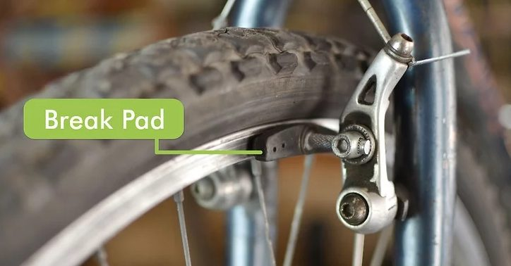
III. Tác dụng của lực ma sát trong cuộc sống:
Tác dụng có lợi của lực ma sát:
Khi xe đang chạy và muốn dừng lại thì bóp thắng. Lực ma sát trượt giữa má phanh và bánh xe giúp bánh xe dừng lại.

Slide 4
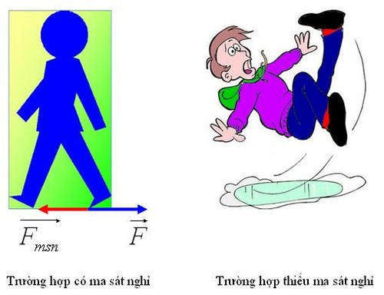
III. Tác dụng của lực ma sát trong cuộc sống:
Tác dụng có lợi của lực ma sát:
Khi xe đang chạy và muốn dừng lại thì bóp thắng. Lực ma sát trượt giữa má phanh và bánh xe giúp bánh xe dừng lại.
Khi ta đi bộ trên đường, lực ma sát nghỉ giữa chân với mặt đường giúp chân ta không bị trượt về phía sau khi thân người nghiêng tới phía trước.

Slide 5
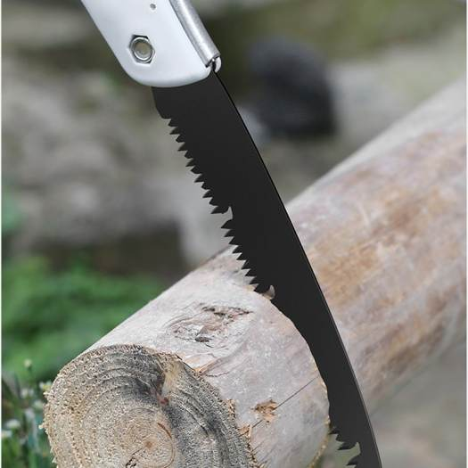
III. Tác dụng của lực ma sát trong cuộc sống:
2. Tác dụng có hại của lực ma sát:
Khi cưa gỗ,ma sát trượt giữa mặt gỗ và mặt lưỡi cưa cản trở chuyển động của cưa.

Slide 6
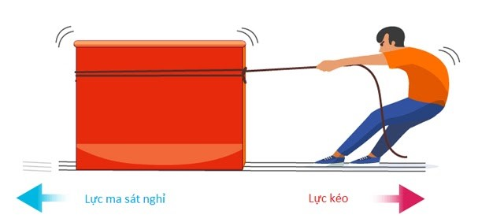
III. Tác dụng của lực ma sát trong cuộc sống:
2. Tác dụng có hại của lực ma sát:
Khi cưa gỗ,ma sát trượt giữa mặt gỗ và mặt lưỡi cưa cản trở chuyển động của cưa.
Lực ma sát trượt giữa chân bàn ghế và mặt sàn làm ta đẩy bàn ghế khó hơn.

Slide 7
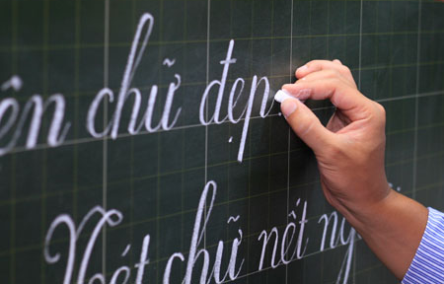
III. Tác dụng của lực ma sát trong cuộc sống:
3. Tác dụng vừa có lợi vừa có hại của lực ma sát:
Khi dùng phấn viết bảng, ma sát giữa bảng và phấn khiến phấn bị mòn là có hại, nhưng ma sát này cũng có lợi vì giúp phấn bám được trên mặt bảng tạo ra chữ viết.

